Slide 1
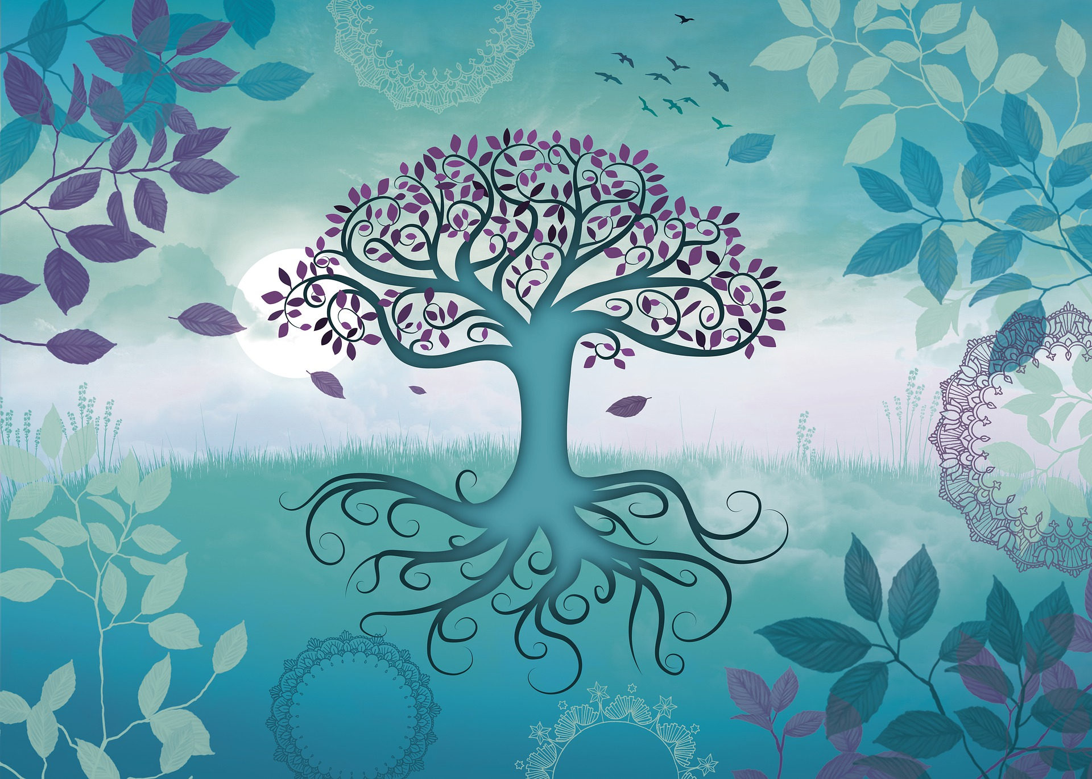
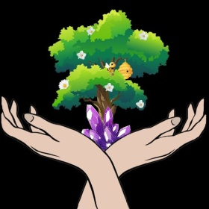
L’arbre de vie quelle en est la signification? 1/2
Les branches=
notre futur,
nos objectifs ,
la spiritualité,
la connexion avec le divin
et la vie éternelle.
Le tronc =
notre présent, nos forces, nos faiblesses, notre chemin de vie
Les racines=
notre passé,
la connexion à la Terre Mère et
à l’haut delà ( ancêtres et esprits)
Depuis toujours ,dans de nombreuses croyances on lui a attribué des pouvoirs sacrés, magiques, ésotériques et spirituels .
ISANATURE: 1 Rue Guyenne et Gascogne, 82170 Grisolles 06 98 46 41 58 www.isanaturegrisolles.com Isanature Grisolles isanaturegrisolles isanaturegrisolles

